Slide 1
Ungdomslagen-verksamhetsplan säsong 2020/2021
Lag [P-08/09]

Slide 2
INNEHÅLL
Lagledning
Spelartrupp
Träningar – Mål och inriktning
Pool/Cupspel
Övergripande mål – säsongens ambition
Ledarutveckling/Utbildningsplan
Övrigt

Slide 3
Lagledning
Lagledare (adminroll) [Kim, Peter, Mikael, Mattias]
Kallelser
Anmälningar
Cupsamordning
Kioskbemanning
Sekretariat
Huvudtränare – is [Kim, Peter]
Assisterande tränare – is [Mattias] skridskoteknik
Fystränare [Kim]
Materialare [Daniel, Göran?]
Målvaktstränare [Mikael, Nichlas]

Slide 4
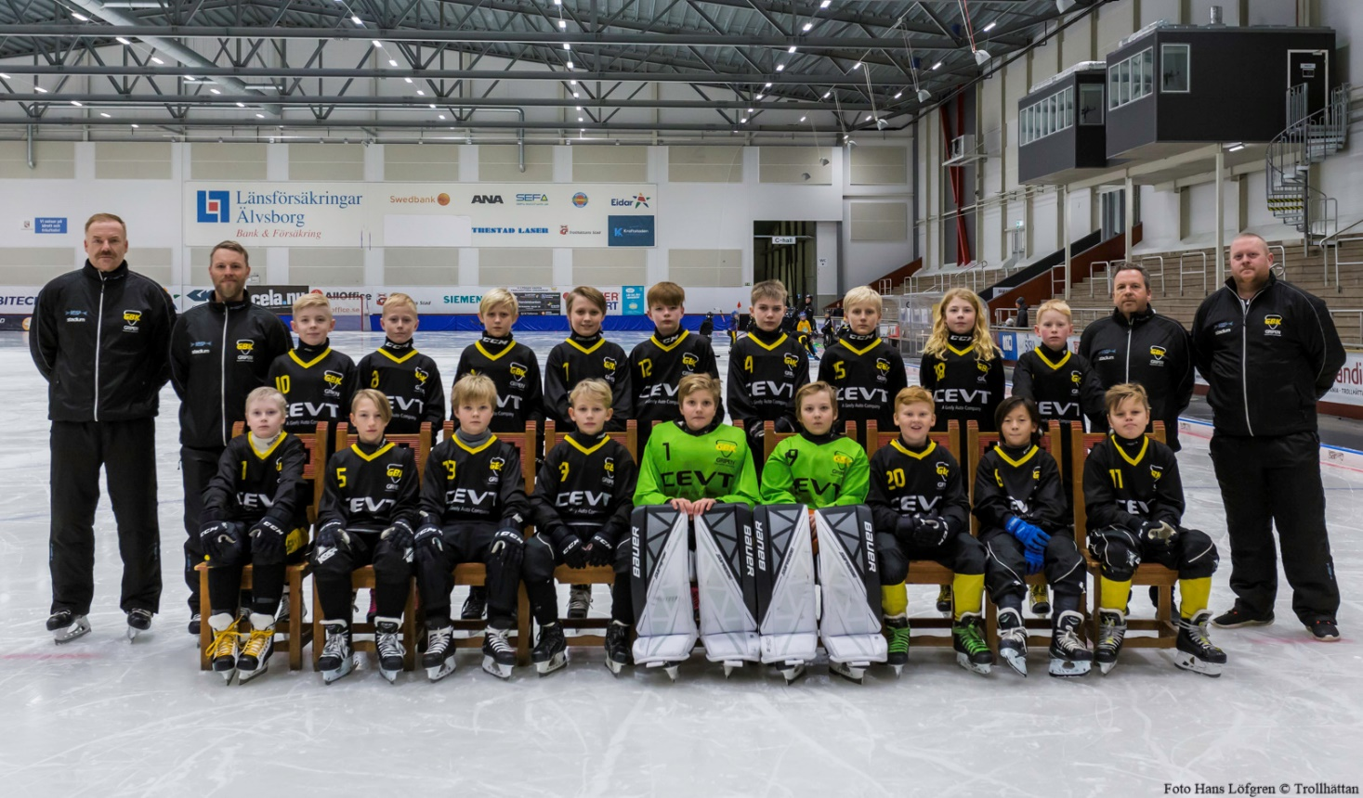
Säsongens höjdpunkter
Laget har tagit JÄTTEKLIV!
GO Lagkänsla

Slide 5
Spelartrupp
Vi har in nuläget [21] spelare
Så här ser vi på truppen inför säsongen-nyförvärv/hot om att tappa spelare: [2st som har tagit en paus under denna säsongen]
[2 Nya in denna säsong

Slide 6
Träningar – Mål och inriktning
[Vi har försökt att killarna ska kunna ta på sig sin utrustning själva.
knyta sina skridskor är inte självklart.]
20/21 önskar vi [3] antal ispass i veckan á [75] minuter långa, var av minst ett på helplan.
[Vi kommer att ha nedjoggning och några olika styrkeövningar]
[Vi kommer fortsätta med att hitta på saker vid sidan av bandyn]
[Vi kommer att ha minst ett träningspass i veckan på försäsong ( hall/utomhus]
Vi efterlyser stöd/hjälp/inspiration från andra lag med följande: [Vi kommer att starta en träningsgrupp för de killar som vill och sköter sig på våra träningar som får köra ett extra pass med P-14.
Vi hoppas med detta att det ska fungera som en morot och att killarna utvecklas mer.]

Slide 7
Pool/Cupspel
Under gångna säsongen har vi deltagit på följande poolspel/cuper [6st Poolspel, Slättbergshallen cup, BDV cup och vi avslutar med Supercupen i Ale 14/3]
Under nästa säsong önskar vi att delta på [Slättbergshallen cup och 2 andra cuper. ( Broman & Aros )]
Önskemål om träningsmatcher i Okt och Nov.

Slide 8
Övergripande mål/säsongens ambition
Som nästa steg i lagets utveckling skall vi fokusera på [Kostlära vid träning kanske att Pernilla L kan hålla i det.]
Vi kommer att spela [serie spel] med upplägget [P-12 A 11-manna]
Locker room talk önskas
Fortsatt samarbete med andra klubbar.

Slide 9
Ledarutveckling/Utbildningsplan
NAMN | Genomgångna utbildningar | Arrangör
Mattias Eriksson | Grundutbildning för ledare, | [SISU]
Kim Pettersson | Grundutbildning för ledare, Bandy för barn, bandy för ungdom, GTU1 | SISU
Peter Sjöström | Grundutbildning för ledare | SISU
Mikael Andersson | Grundutbildning för ledare | SISU
Daniel Dalek | GTU1 & 2 | SISU
Göran Arnström | ? | ?
NAMN | Önskad utbildning | Arrangör
Mattias Eriksson | [Bandy för barn & ungdom, Fysträning ungdom]
Kim Pettersson, Peter Sjöström, Mikael Andersson | Fysträning ungdom, Idrottskader/tejpning, Huvudskader

Slide 10
ÖVRIGT
Ge ungdomar något att göra som inte har sommar aktivitet
Tränar utbyte mellan våra lag
Önskemål om iströja och vinterjacka för ledare med avvikande färg
Fadder verksamhet behöver göras om.
Bättre info om vad som skall göras av lagen (Etage, A-lagsmatcher allmänhetensåkning, lotter) innan säsong start.
Domar coachning
Sjukvårdsväska under träningar

